Slide 1
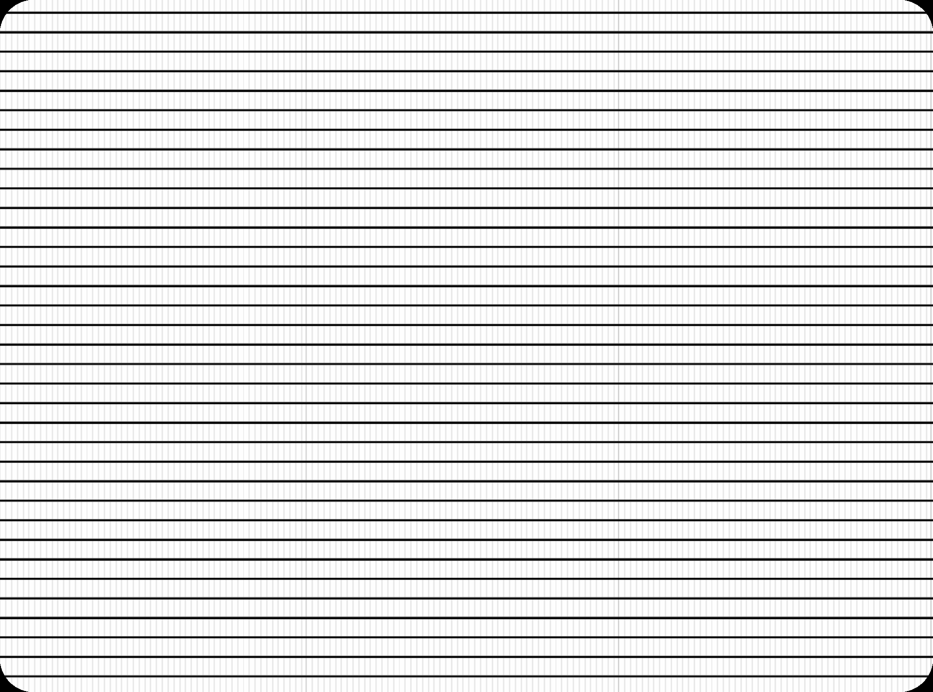
LẬP TRÌNH WEBSITE (ASP.NET MVC)
CHƯƠNG 5:
ĐIỀU KHIỂN DỮ LIỆU - CONTROLLER

Slide 2
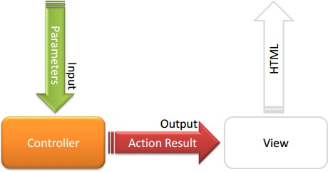
GIỚI THIỆU
Input: Tham số ? Nhận tham số ?
Output: Lựa chọn View ?

Slide 3
MỤC TIÊU
Kiến thức:
Trình bài được các về tham số và cách truyền/nhận tham số của Controller: Request, FormCollection, Đối số Action, Model
Trình bày được công dụng của lớp ActionResult() trong MVC
Kỹ năng:
Thực hiện được các ứng dụng truyền tham số như: Máy tính cá nhân, Upload File, Gửi mail, việc truy cập với LINQ

Slide 4
NỘI DUNG
Tham số
Tiếp nhận tham số
  Request
  FormCollection
  Đối số Action
  Model
Ứng dụng: Upload file; Gửi mail
Action Selectors
Action Filters

Slide 5

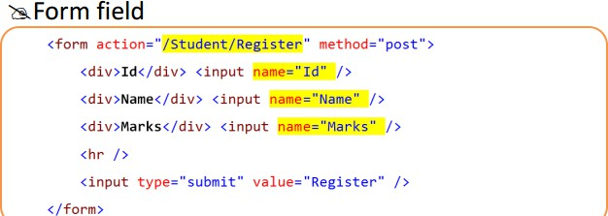
1. THAM SỐ
Tham số yêu cầu từ người dùng được cung cấp dưới 2 dạng: Form field hoặc Query String

Slide 6
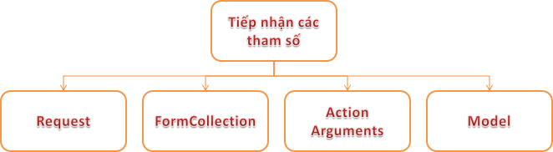
2. TIẾP NHẬNTHAM SỐ
Trong MVC có 4 cách để nhận tham số:
Sử dụng đối tượng ngầm định Request
Sử dụng đối số của Action
Sử dụng tham số FormCollection
Sử dụng Model

Slide 7

2. TIẾP NHẬNTHAM SỐ
  Sử dụng Request
Trong phương thức hành động có thể viết một trong số cách sau đây để nhận tham số
    String value = Request [“<tham số>"];
    String value = Request.QueryString ["<tham số>"];
    String value = Request.Form ["<tham số>"];
    String value = Request.Params ["<tham số>"]; Ví dụ sau sẽ nhận tham số

Slide 8
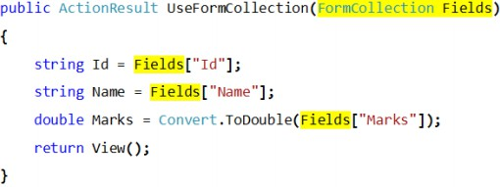
2. TIẾP NHẬNTHAM SỐ
2.2. Sử dụng FormCollection
Tập hợp các tham số form vào đối số FormCollection của Action. Chỉ nhận được các trường form.
Ví dụ nhận tham số form có tên txtName
Cách lấy tương đương với Request.Form
var value = Request.Form[“Name”];

Slide 9
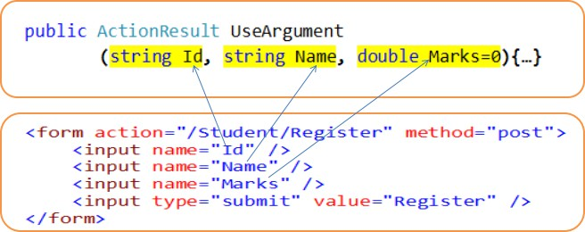
2. TIẾP NHẬNTHAM SỐ
2.3. Sử dụng đối số action
Định nghĩa tham số cho Action để nhận tham số cùng tên.
Ví dụ nhận 2 tham số txtUserName và txtPassword:

Slide 10
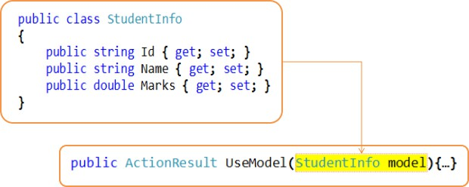
2. TIẾP NHẬNTHAM SỐ
2.4. Sử dụng model
Tạo lớp Model chứa thuộc tính cùng tên với tham số.
Sử dụng lớp này làm đối số cho Action để nhận tham số cùng tên với thuộc tính.

Slide 11
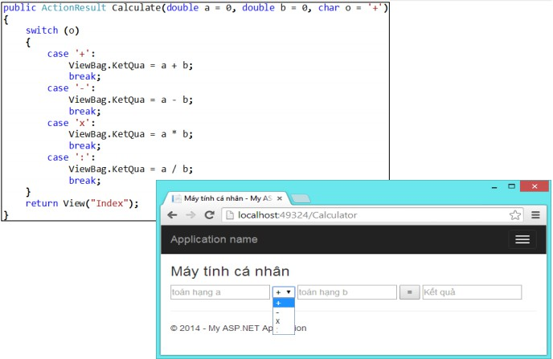
3. ỨNG DỤNG
3.1. Máy tính cá nhân

Slide 12
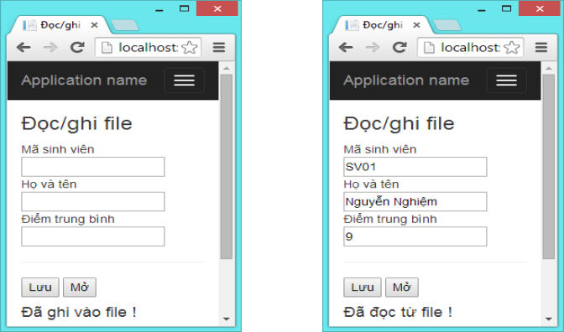
3. ỨNG DỤNG
3.2. Đọc/Ghi file văn bản

Slide 13
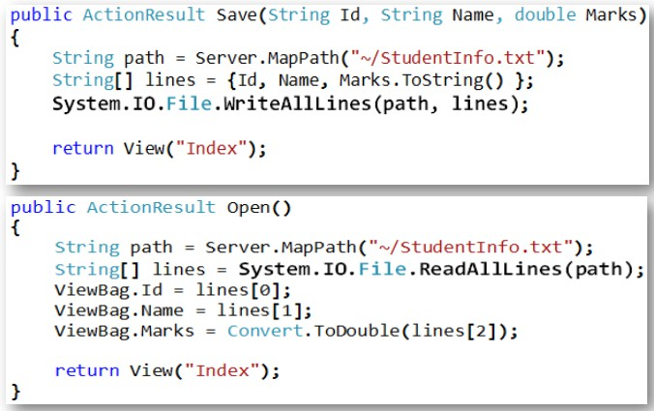
3. ỨNG DỤNG
3.2. Đọc/Ghi file văn bản (tt)

Slide 14
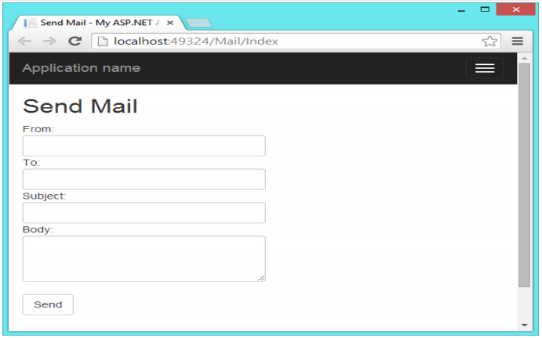
3. ỨNG DỤNG
3.3. Send Mail

Slide 15
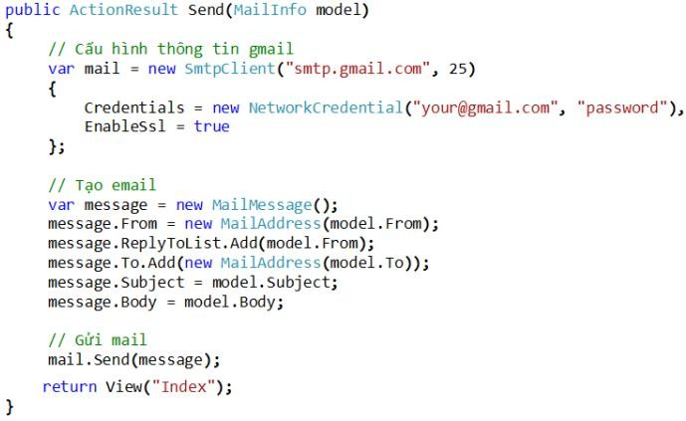
3. ỨNG DỤNG
3.3. Send Mail (tt)

Slide 16
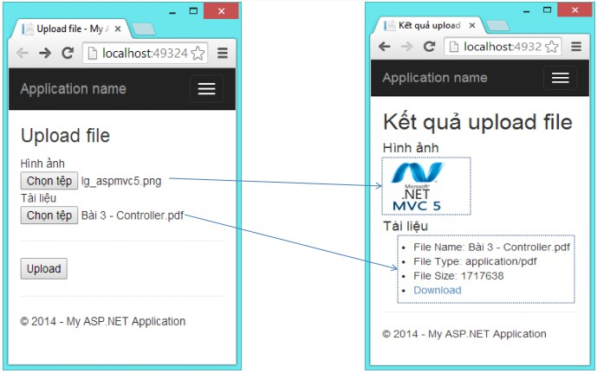
3. ỨNG DỤNG
3.4. Uppload File

Slide 17
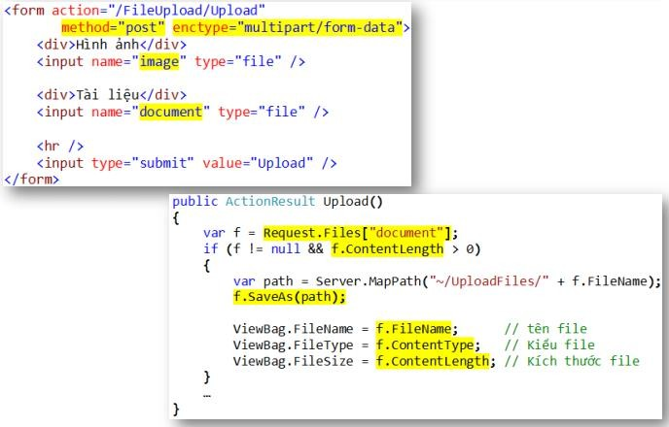
3. ỨNG DỤNG
3.4. Uppload File(tt)

Slide 18
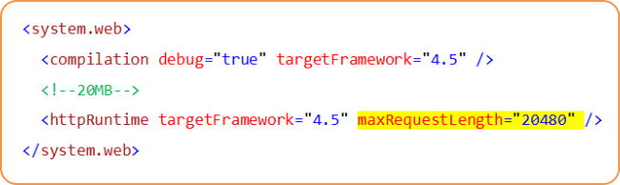
3. ỨNG DỤNG
3.4. Uppload File (tt)
Giới hạn kích thước file
Mặc định 2MB
Cấu hình giới hạn

Slide 19
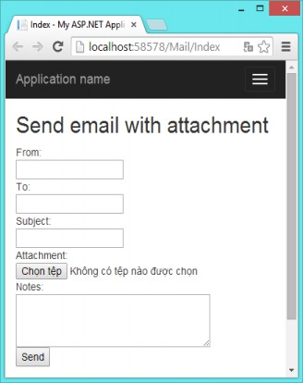
3. ỨNG DỤNG
Bài tập 1
Kết hợp
gửi
file để xây dựng web gửi
email và
upload trang
email có
attach file

Slide 20
3. ỨNG DỤNG
Bài tập 2: Nhận và lưu dữ liệu vào File
Tiếp nhận form thông tin học viên và lưu vào file
  Mã học viên
  Họ và tên
  Giới tính
  Ngày sinh
  Học phí
  Hình
  Ghi chú
Đọc thông tin học viên từ file và xuất ra form
Gợi ý:
  Sử dụng model để nhận tham số yêu cầu
  Sử dụng File.WriteAllLines() để lưu thông tin nhân sự

Slide 21
4. ACTION SELECTORS
  [HttpPost]
  [HttpGet]
  [ActionName(name)]
  [ChildActionOnly]

Slide 22
4. ACTION SELECTORS
Một Action sau khi được định nghĩa có thể được triệu gọi theo cả POST và GET
public ActionResult MyAction()
Nếu muốn chỉ có gọi với POST hay GET thì đánh dấu Action với [HttpPost] hay [HttpGet]
[HttpGet]
public ActionResult MyAction()
[HttpPost]
public ActionResult MyAction(MyModel model)

Slide 23
4. ACTION SELECTORS
Đổi tên giao dịch một Action
[ActionName(“OtherName”)]
public ActionResult MyAction()
Chỉ cho phép sử dụng @Html.Action() mà không cho phép gọi trực tiếp
[ChildActionOnly]
public ActionResult MyAction()

Slide 24
5. ACTION FILLTER
Action filter được sử dụng để thực hiện các nhiệm vụ xảy ra tại thời điểm thực hiện khác nhau của một action.
Một số Action Filter được cung cấp sẵn bởi MVC5
  [ValidateInput]
  [Authorize]
  [ValidateAntiForgeryToken]
  [HandleError]
Ngoài ra chúng ta có thể tự viết Action Filter cho mục đích riêng
[InitializeSimpleMembership]
Bộ lọc có thể sử dụng để lọc
  Một action đơn lẻ
  Các action trong một Controller
▪
Tất cả các action trong dự án

Slide 25
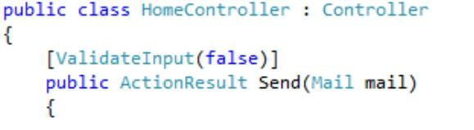
5. ACTION FILLTER
ValidateInput
Cho phép hay không dữ liệu HTML được gửi đến Action Send.
  Nếu cho phép: bạn có thể nhập HTML vào form
  Ngược lại sẽ nhận thông báo lỗi
Mã sau cho phép gửi HTML đến Action Send()

Slide 26
5. ACTION FILLTER
Authorize
Bộ lọc [Authorize] được sử dụng để kiểm tra việc truy xuất các action với thẩm quyền phù hợp.
Có 3 dạng thường sử dụng
  [Authorize] Chỉ cho phép truy xuất sau đăng nhập
  [Authorize(users=“u1,u2…”)] Chỉ cho phép truy xuất với user u1, u2…
  [Authorize(roles=“r1,r2…”)] Chỉ cho phép truy xuất với các user có vai trò r1, r2…

Slide 27
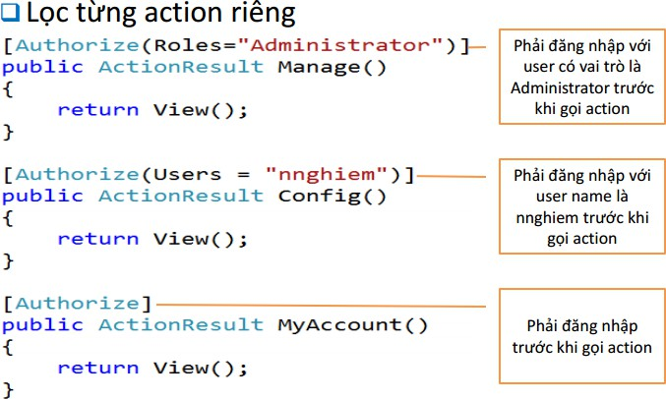
5. ACTION FILLTER
Authorize

Slide 28
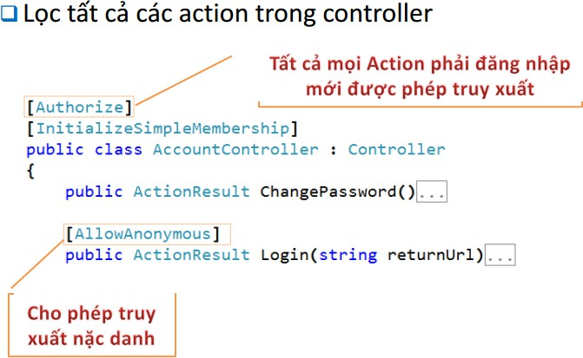
5. ACTION FILLTER
AllowAnonyMous

Slide 29
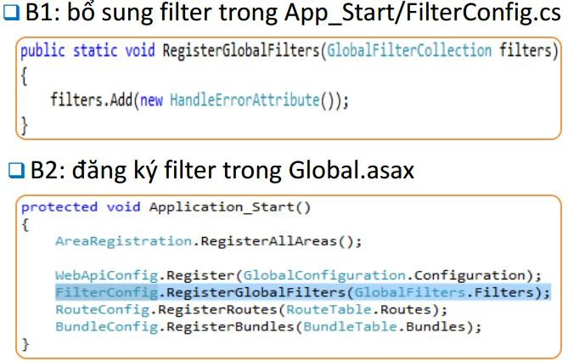
5. ACTION FILLTER
Lọc hết các Action trong dự án

Slide 30
5. ACTION FILLTER
Custom Action Fillter
Bộ lọc tùy biến được sử dụng để thực hiện giám sát việc thực của Action tại các thời điểm khác nhau theo yêu cầu của riêng mình.
Có bốn thời điểm cần được giám sát trong 1 action
  OnActionExecuting(): Trước lúc action chạy
  OnActionResulting(): Trước lúc trả kết quả
  OnActionResulted(): Sau khi đã trả kết quả
  OnActionExecuted(): Sau khi action chạy
Sau khi định nghĩa action, bạn có thể sử dụng như các action hỗ trợ sẵn trong MVC5

Slide 31
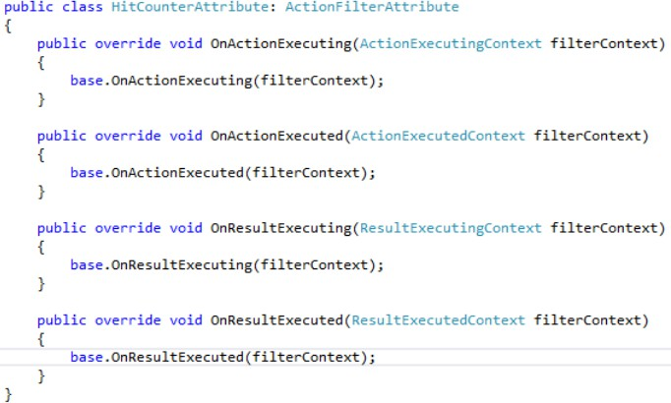
5. ACTION FILLTER
Định nghĩa Action Fillter

Slide 32
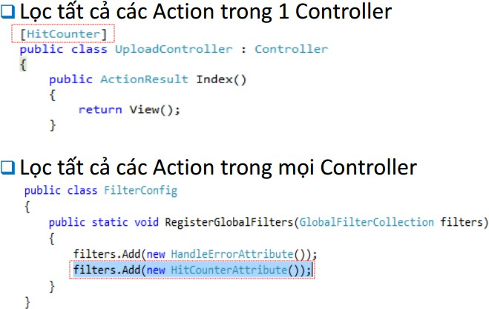
5. ACTION FILLTER
Sử dụng Action Fillter

Slide 33
5. ACTION FILLTER
Demo HitCounter
Sử dụng file để lưu số lần truy cập của mỗi trang trong website
Dictionary<String, int>
➔ để lưu danh sách truy cập

Slide 34
THẢO LUẬN
VÀ THỰC HÀNH

